Slide 1


ERGOTERAPİ
ZEYNEP BİLGİN
HACETTEPE ÜNİVERSİTESİ
SAĞLIK BİLİMLERİ FAKÜLTESİ
ERGOTERAPİ BÖLÜMÜ
2. SINIF

Slide 2
SAĞLIK
Dünya Sağlık Örgütü anayasasında sağlık şöyle tanımlanmıştır: “Sağlık sadece hastalık ve sakatlığın olmayışı değil, bedence, ruhça ve sosyal yönden tam iyilik halidir.”

Slide 3
ERGOTERAPİ
Ergoterapi, anlamlı ve amaçlı aktivitelerle sağlığı ve refahı geliştiren kişi merkezli bir sağlık mesleğidir. Ergoterapinin temel amacı kişilerin günlük yaşam aktivitelerine katılımını sağlamaktır.

Slide 4
Ergoterapi, günlük fiziksel aktivitelerini yerine getirmekte bir engeli olan kişiler için uygulanır. Bir ağrı, yaralanma, hastalık, engel gibi durumlarda ortaya çıkan hareket kısıtlıklarına karşı geliştirilen ergoterapi, pek çok çocuk, yaşlı ve engelli bireylerde etkili sonuçlar elde edilmesini sağlar.
Ergoterapide kişilerin ilgi ve ihtiyaçlarına göre günlük aktivitelerin istenilen düzeylere çıkartılmasıyla günlük yaşama dahil olmaları amaçlanır. Ergoterapi uygulanan kişilere belirli cihazlar ve aparatlar yardımıyla ihtiyaçlarını giderebilmeleri imkanı sağlanır.

Slide 5

Ergoterapinin uygulanma amaçları şöyle sıralanabilir:
Ofis işlerini yapabilmek
Banyo yapabilmek
Giyinebilmek
Boş zamanlarında aktivite yapabilmek
Başkalarından yardım almadan yemek yiyebilmek
Çamaşır yıkayabilmek
Evde temizlik yapabilmek
Araba kullanabilmek
Yemek yapabilmek
Aslında amaç anlaşılacağı üzere kişinin günlük hayatta yapmak istediklerini yapabilmesini sağlamaya çalışmak.

Slide 6
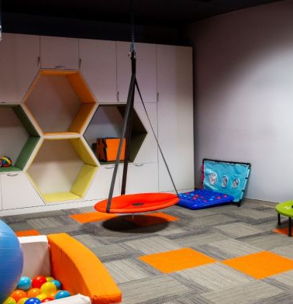
Ergoterapinin çalışma alanları nelerdir?
Psikiyatrik Rehabilitasyon
El Rehabilitasyonu
Mesleki Rehabilitasyon
Toplum Temelli Rehabilitasyon
Onkolojik Rehabilitasyon
Kognitif Rehabilitasyon
Engelli Bireyler
Yardımcı Teknoloji
Geriatrik Rehabilitasyon
Nörolojik Rehabilitasyon
Pediatrik Rehabilitasyon

Slide 7

Ergoterapi Nasıl Uygulanır?
Öncelikle ergoterapistler, kişinin hareketleri nasıl yaptığına bakar ve bunu geliştirmeyi hedefler. Yani kişinin hareketleri daha kolay veya daha az acı verici şekilde yapabilmesini iyileştirmeye çalışır.
İlk görüşmede ihtiyaçlar belirlenir. Daha sonrasında ergoterapi aktivitelerine geçmeden önce ergoterapist, terapiyi alacak kişiyi kendi alanında ziyaret edebilir. Bu birey bir çocuksa ergoterapist okula gidebilir, yaşlı bir kişi için eve ziyaret gerçekleştirebilir. Herhangi bir bastona veya mobilya gibi ürünlere ihtiyaç varsa bunlar giderilir. Günlük işlerin nasıl daha iyi yapılabileceğini söylerler. Ardından bir terapi planı hazırlanır. Motor becerilerin ve el-göz koordinasyonun geliştirilmesi için uygulama yapılır.

Slide 8
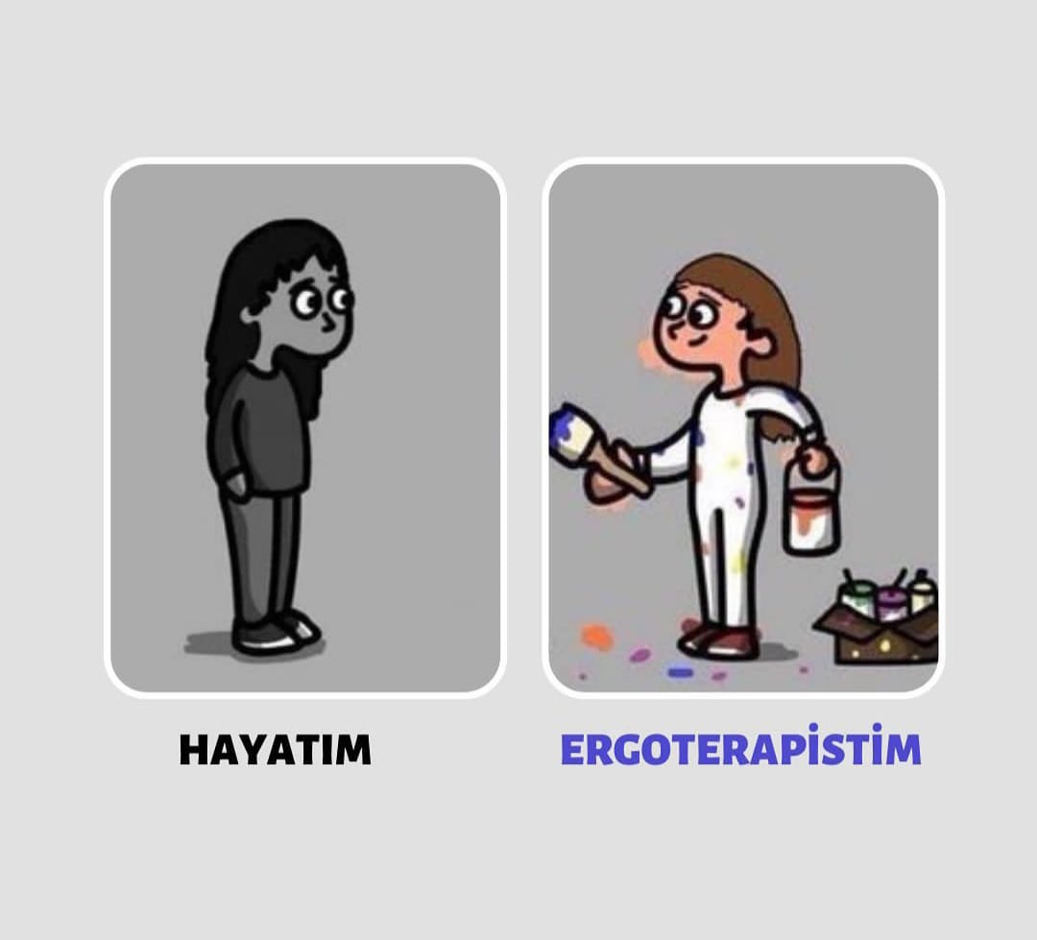
TEŞEKKÜRLER

Slide 9
KAYNAKÇA
https://www.acibadem.com.tr/hayat/ergoterapi/
https://www.medicalpark.com.tr/ergoterapi-nedir/hg-2480

